Slide 1




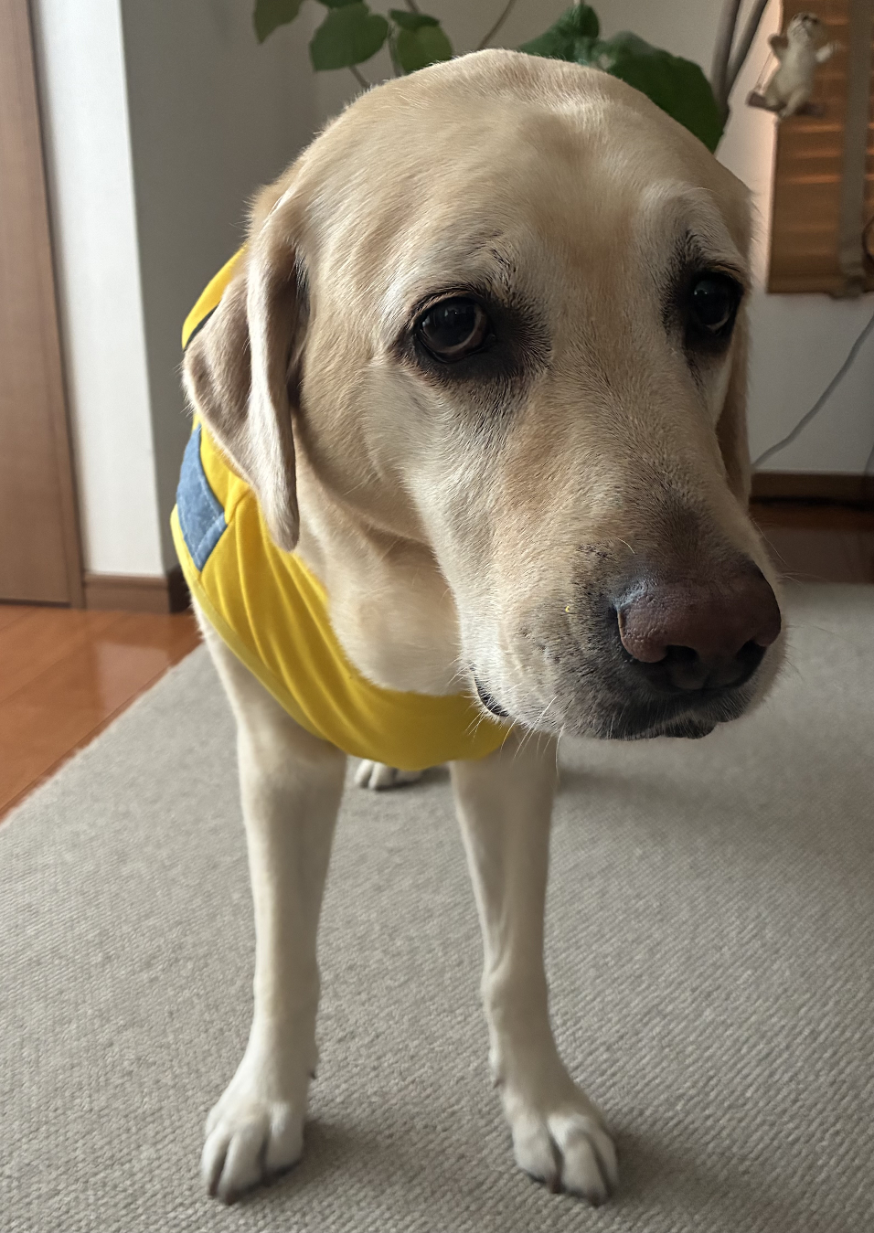
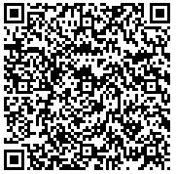
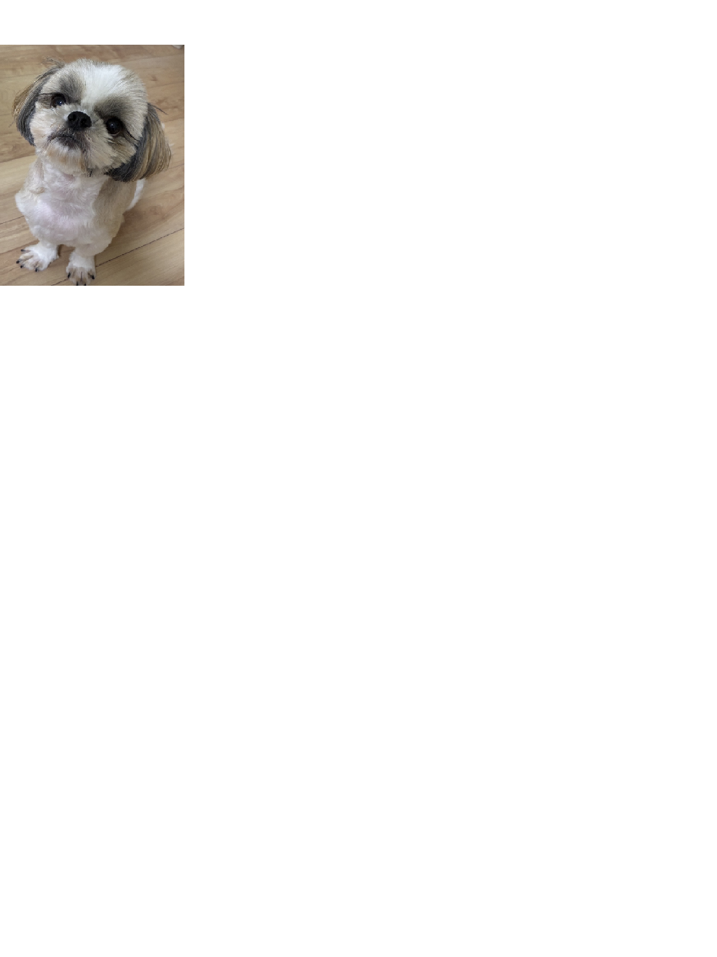
掲示期間 令和８年（2026年）8月20日
～きみのこえがだいすき！～
オレオと
オレオと
レイとの
レイとの
どくしょ
読書タイム
読書タイム
セラピードッグ
8/18火曜・8/19水曜・8/20木曜
10：15 ～11：15
内容 セラピー犬への読み聞かせ（1組10分程度）
対象 市内在住の小・中学生と保護者 20組
（小学3年生以下は保護者の同伴が必要です）
場所 おかまちとしょかん3階 集会室
申込 8/4(火)10時～12(水)
豊中市電子申込システムで受付
応募多数の場合は抽選
本を読むのが苦手なお子さんが
セラピー犬に本読みを聞いてもらう、米国発の取り組み「R.E.A.Dプログラム（動物介在読書プログラム）」が
あります。日本でも、相生市立図書館などで実施されており、犬は穏やかに耳を傾けてくれるため、音読が苦手な子どもも安心して読むことができ、読書への自信や楽しさを育みます。
↑オレオ
９さいのやさしい女の子。
きもちをひょうじょうやたいどで
つたえてくれるよ
レイ→
４さいのシーズーの女の子
ひとなつっこくて
ひともいぬもだいすき！
協力 Smile with Dogs
各日11：30 からは
オレオ＆レイといっしょにおはなし会
（20分・小中学生向け・申し込み不要）
お問い合わせ 岡町図書館 ℡ 06ー６８４３ー４５５３

Slide 2
掲示期間 令和８年（2026年）8月20日
～きみのこえがだいすき！～
オレオと
オレオと
レイとの
レイとの
どくしょ
読書タイム
読書タイム
セラピードッグ
8/18火曜・8/19水曜・8/20木曜
10：15 ～11：15
内容 セラピー犬への読み聞かせ（1組10分程度）
対象 市内在住の小・中学生と保護者 20組
（小学3年生以下は保護者の同伴が必要です）
場所 おかまちとしょかん3階 集会室
申込 8/4(火)10時～12(水)
豊中市電子申込システムで受付
応募多数の場合は抽選
本を読むのが苦手なお子さんが
セラピー犬に本読みを聞いてもらう、米国発の取り組み「R.E.A.Dプログラム（動物介在読書プログラム）」が
あります。日本でも、相生市立図書館などで実施されており、犬は穏やかに耳を傾けてくれるため、音読が苦手な子どもも安心して読むことができ、読書への自信や楽しさを育みます。
↑オレオ
９さいのやさしい女の子。
きもちをひょうじょうやたいどで
つたえてくれるよ
レイ→
４さいのシーズーの女の子
ひとなつっこくて
ひともいぬもだいすき！
協力 Smile with Dogs
各日11：30 からは
オレオ＆レイといっしょにおはなし会
（20分・小中学生向け・申し込み不要）
お問い合わせ 岡町図書館 ℡ 06ー６８４３ー４５５３

